Slide 1
Debugging de Interrupciones con IAR (KickStart License)

Slide 2
1. Se utilizará como programa base el template del timer.
Abrir el proyecto correspondiente en el IAR

Slide 3
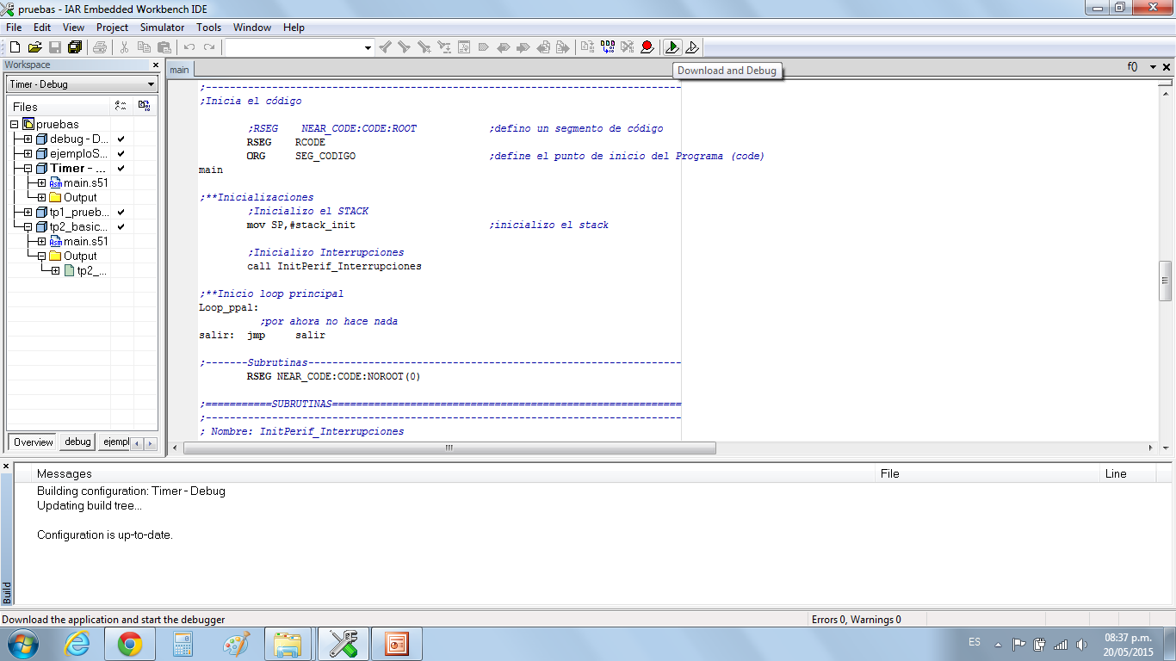
2. Entrar en modo Debug

Slide 4
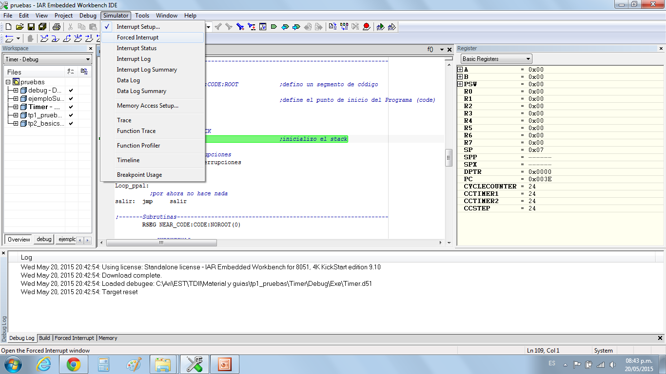
3. En la pestaña Simulator seleccionar “Force Interrupt”

Slide 5
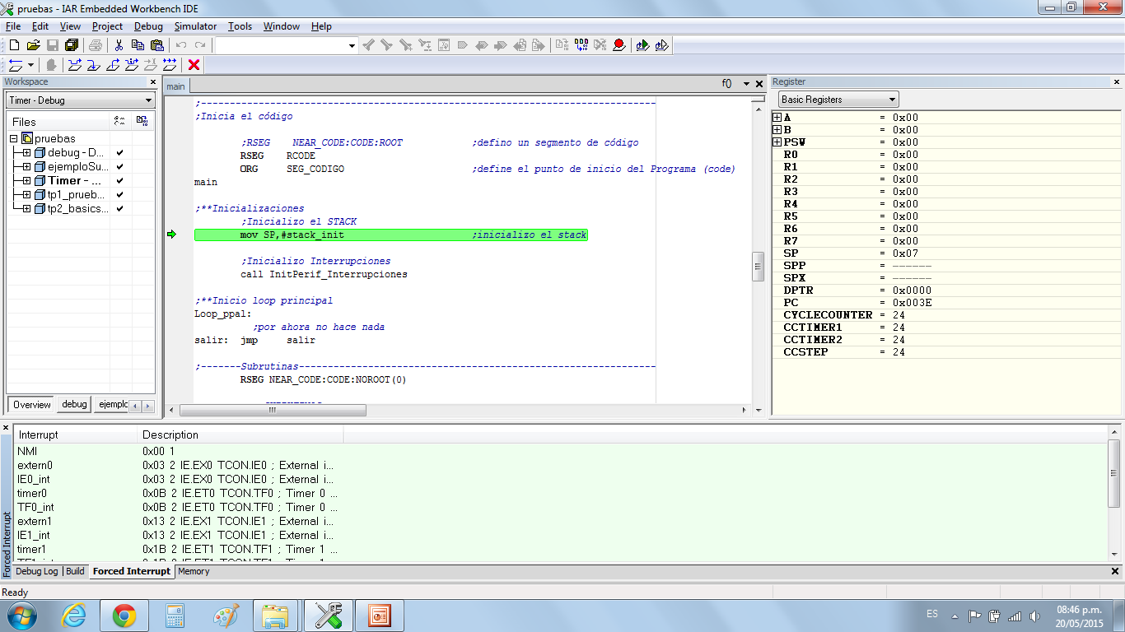
4.Se desplegará un menú en la parte inferior de la pantalla

Slide 6
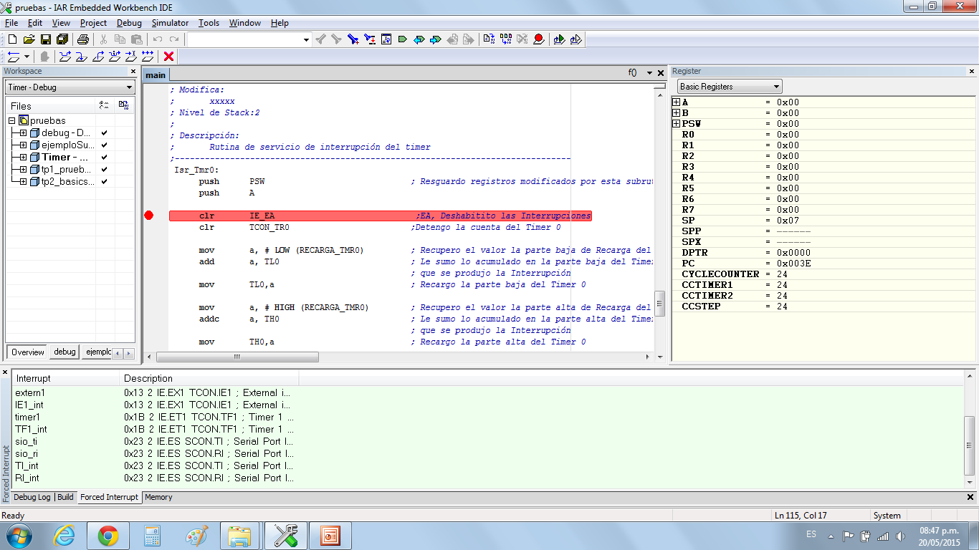
5. Colocar un breakpoint al inicio de la rutina ISR del timer 0

Slide 7
6. Ejecutar el programa para que “corra” libremente.

Slide 8
7. En la ventana Force Interrupt, doble click en la opción timer 0.

Slide 9
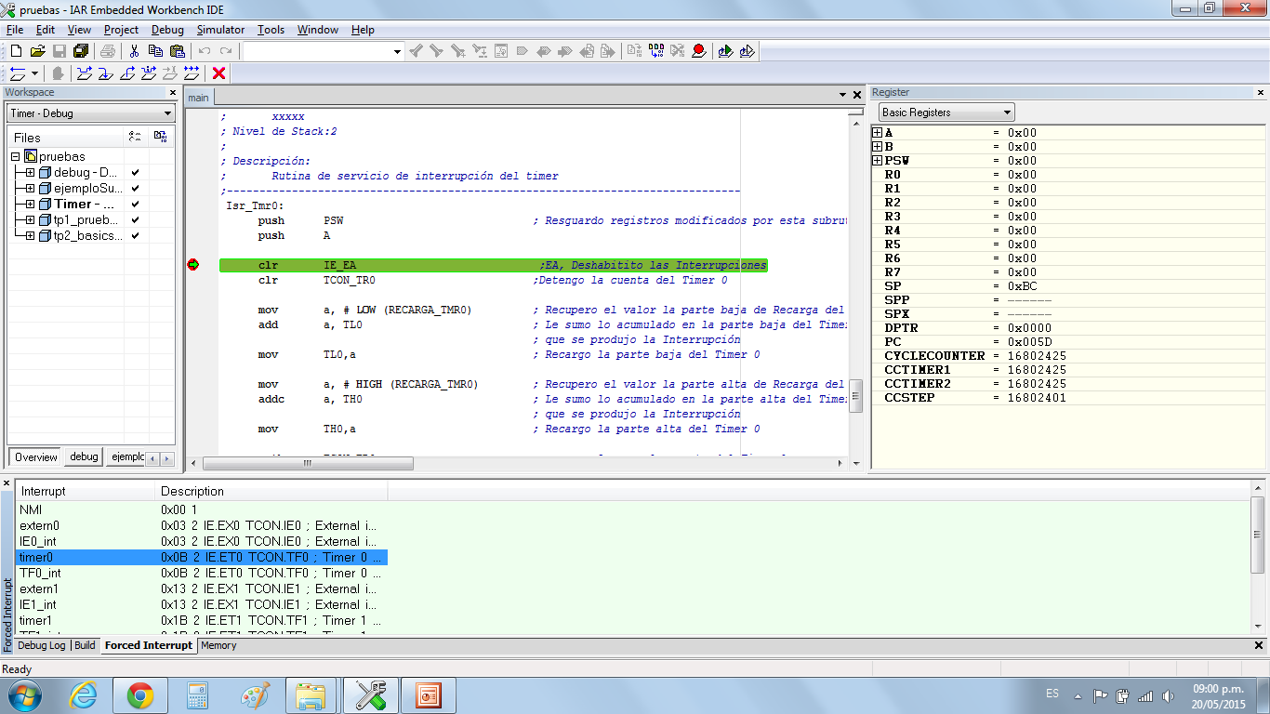
8. Se debe ver que el programa entra en la ISR, deteniéndose en el breakpoint.

